Slide 1
期末大报告：实现一个自动数据分析助手
基于 KDD Cup 2026 Data Agents，开发通用 Agent，完成公开 60 题评测与优化，挑战超过冠军方案的实验参考基线。
项目背景：让大模型自动完成多源数据分析
实际的数据分析需要人工查找文件、理解业务规则、整理数据并编写查询或计算程序。信息分散在表格、数据库、文档和视频中时，还要跨文件寻找证据并关联信息。KDD Cup 2026 Data Agent 赛道将这一过程设为自动化任务：给定自然语言问题和数据目录，系统需要自主发现相关数据、选择工具处理与计算，并输出结果表。例如，统计地区销售额，需要整合 CSV 中的订单金额、文档中的门店地区和业务规则中的有效订单定义。
本次作业：开发或改进一套基于 LLM 的 Data Agent
输入一道自然语言问题及其数据目录，由模型选择下一步操作，程序调用工具读取、处理和计算。
工具把结果或错误返回模型，系统继续分析，最终自动生成该题的 prediction.csv。
本课程使用公开答案对应的 60 题，以同一套系统批量运行，完成统一评测、错误分析和系统改进。
系统需要完成的核心工作 | 最终要证明什么
理解任务，发现数据，调用工具，计算并输出结果 | 程序能够运行，结果有依据，实验能够复现
可通过 API 调用现成大语言模型，无须自行训练。数据、参考代码和校内模型服务入口见资料页。
助教联系方式：徐夏微 19970570287@163.com
01 / 09
Notes:
https://github.com/HKUSTDial/DataSpace
公开410输入、60公开参考，课程范围60题。通用Agent定义按用户初稿。

Slide 2
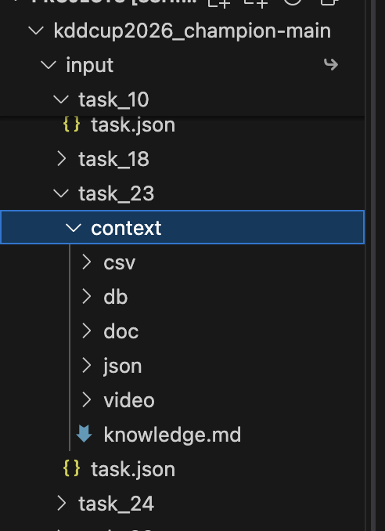
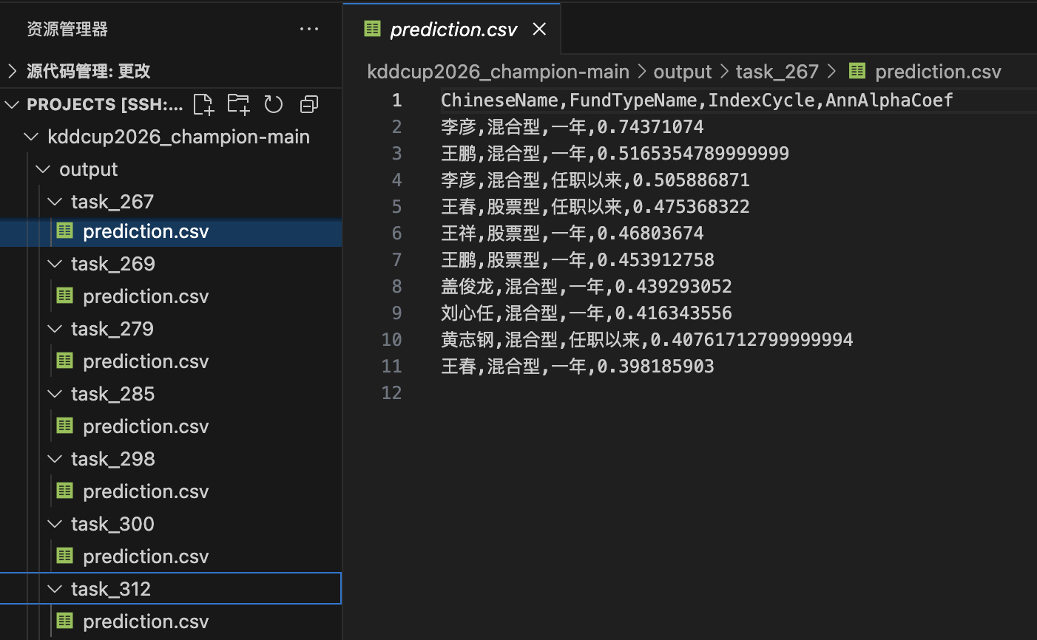
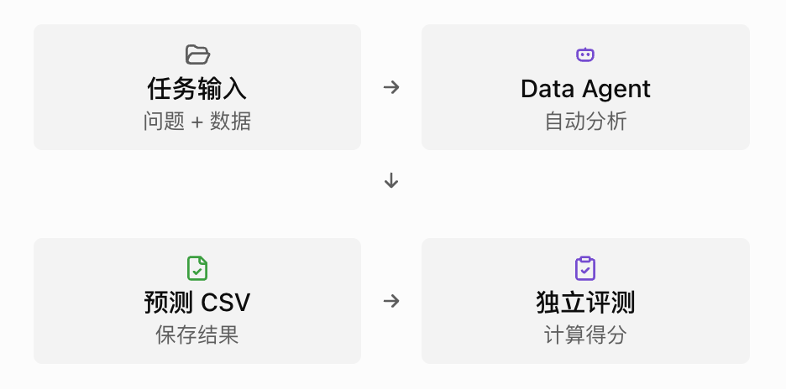
任务输入与结果输出
开发通用 Data Agent，自动读取任务问题与多源数据，完成分析并生成预测结果；使用统一评测程序检验指定的 60 道任务
输入：任务问题与多源数据
文件或目录 | 用途与处理方式
task.json | 记录题号与自然语言问题
context/csv、json、db | 读取表格或数据库，检查字段、记录与关联键
context/doc | 读取 Markdown / PDF，提取实体、属性业务条件
context/video | 结合语音转写和相关画面，取得题目需要的证据
context/knowledge.md | 若存在，读取背景、单位与统计口径
output/task_N/gold.csv | 公开参考答案，用于运行后的检查和评测
evaluation/configs/ | 同一批60题的评测配置，定义类型、精度和行序
input/task_N/
task.json
读取任务编号与自然语言问题。
context/
读取 CSV、JSON、数据库、
文档或视频等任务附带数据。
检查字段、单位与关联关系。
按题目完成查询、计算与整合。
数据类型以实际任务为准。
输出：每道任务的预测表格
保存output/task_N/prediction.csv
输入输出与独立评测流程
参考答案仅在评测阶段使用，不参与 Agent 解题，保证评测过程独立。
02 / 09

Slide 3

多源异构数据处理
真实任务中的信息可能分散在不同格式的文件中。Data Agent 需要根据问题自动选择合适的工具，
对数据进行读取、抽取、清洗、整合和计算，将原始数据转化为能够回答问题的结构化信息。
数据类型
示例（简化展示）
主要特点与挑战
常见处理方式（可选）
orders.csv
订单 | 门店 | 订单日期 | 状态 | 金额/元
O1 | A | 2025-01-10 | 已完成 | 120
O2 | B | 2025-02-03 | 已完成 | 260
O3 | A | 2025-02-03 | 已完成 | …
… | … | … | … | …
•
表格结构清晰
•
查看字段和数据样例
CSV
•
可能存在缺失值、重复记录
•
按业务规则处理缺失值
•
字段名称或类型不一致
•
类型转换，按业务规则去重
•
可能缺少部分所需字段
•
筛选、分组聚合、统计计算
products.json
•
存在嵌套结构（对象、数组）
•
解析 JSON 结构
{
"product_id": "P001",
"name": "Laptop",
"specs": {"brand": "A", ...},
"tags": ["electronics", ...]
}
•
结构可能不规则
•
提取指定字段
JSON
•
需要从多层级中提取关键信息
•
展开嵌套对象或数组
•
字段名称和层级关系不固定
•
转换为结构化表或字典
customers 表
orders 表
•
数据分布在多个表中
•
查看表结构（schema）
id | name | city
1 | 张三 | 北京
2 | 李四 | 上海
3 | 王五 | 广州
id | customer_id | amount
101 | 1 | 120
102 | 2 | 260
103 | 1 | 80
•
需要理解表结构和字段含义
•
编写并执行 SQL 查询
数据库
•
可能存在主外键关系
•
多表关联（JOIN）
•
需要进行多表关联查询
•
筛选、分组、聚合等统计计算
stores.md
•
信息以自然语言形式存在
•
读取文档内容
PDF / Markdown
门店 A 位于华东。
门店 B 位于华北。
门店 C 位于华东。
门店 D 位于华南。…
•
可能分散在不同段落或页面
•
文本抽取（实体、属性、表格）
•
可能包含表格、列表或图片
•
信息结构化整理
•
需要提取实体及其属性关系
•
建立映射关系或知识库
store_video.mp4（门店介绍视频）
•
信息存在于语音、画面和时间序列中
•
语音识别（ASR）
可能包含：
•
需要语音识别、关键帧提取等技术
•
关键帧提取与图像理解
视频
•
门店位置介绍
•
可能需要结合文本和图像信息
•
文本与视觉信息结合
•
语音解说信息
•
画面中的文字或标识
•
时间信息也可能是关键线索
•
提取时间、地点、对象等关键信息
•
时间相关信息
03 / 09
Notes:
数据挖掘课程期末大报告任务说明。
资料核对：2026-10-08。
https://github.com/HKUSTDial/DataSpace

Slide 4
数据处理的核心能力（按需选择）
不同任务需要的处理步骤并不相同，Agent 会根据问题、数据结构和工具反馈，动态选择合适的操作。
1
2
3
4
5
数据探索
数据清洗与规范化
信息抽取与转换
数据整合与关联
统计计算与分析
•
查看文件清单
•
按规则处理缺失与异常
•
从文档/视频中提取信息
•
关联不同文件的数据
•
筛选、分组、聚合
•
检查字段和样例
•
统一字段类型和格式
•
解析 JSON 结构
•
建立映射关系
•
计算统计结果
•
理解数据结构
•
保留有效的重复记录
•
将非结构化数据
转换为结构化表
•
处理主外键关系
•
排序与验证
简单示例：一道题可能需要多种数据处理能力
例如：统计 2025 年各地区有效订单销售总额（只保留总额 ≥ 200 元的地区）。
orders.csv
stores.md
knowledge.md
整合、关联、计算
（订单数据）
+
（门店地区信息）
+
（业务规则）
•
表格读取、字段检查
•
从文档中提取
•
提取“有效订单”的定义
•
得到各地区销售额
•
日期和状态筛选
•
门店与地区的映射关系
•
统计口径和时间范围
•
应用金额门槛并排序
•
金额统计
•
生成 prediction.csv
数据处理与 Data Agent 的关系
任务输入
（问题+多源数据）
理解任务
选择并调用工具
观察结果并反思
输出预测结果
prediction.csv
分析问题，确定目标
判断需要哪些数据和工具
读取文件/查询数据
执行数据处理与计算
检查结果或错误信息
判断是否需要进一步处理
根据 Observation 继续决策，直到完成任务或达到停止条件。
Notes:
数据挖掘课程期末大报告任务说明。
资料核对：2026-10-08。
https://github.com/HKUSTDial/DataSpace

Slide 5
要实现的程序：模型、工具与主循环如何协作
本项目需要实现以下系统组件，使模型决策、工具执行和结果保存自动协作
Agent 主程序 /
Harness
任务 / 反馈
LLM（负责决策）
任务输入
•
理解任务，选择操作
task.json +
context/ 数据目录
•
读取任务与文件清单
•
根据反馈修正操作
•
保存操作历史与反馈
操作请求
•
调用模型与工具
调用工具
工具系统（负责执行）
输出结果
•
控制循环与停止条件
•
读取与处理数据
prediction.csv +
运行日志
结果 / 错误
•
计算、保存结果
系统组件 | 学生需要具体实现什么
LLM（模型接入与决策） | 配置模型 API 与提示词，提供题目、数据目录和工具说明。让模型返回工具名称与参数，或明确的完成信号，根据工具反馈继续决策。
Agent 主程序 / Harness | 每题独立初始化状态与工作目录，保存操作历史和工具反馈。解析模型请求并调用工具，将结果加入上下文。控制正常完成、最大轮数与超时，批量运行 60 题，失败时记录原因并继续。
工具系统 | 实现文件查看、表格读取、数据库查询、文档或视频信息提取和结果保存等工具，按任务需要调用。定义参数与返回格式，将数据、计算结果或错误交回主程序。
结果保存与独立评测 | 每题按规范保存 prediction.csv，检查文件是否可读取、输出是否符合题目要求。记录执行步骤、错误与耗时，汇总 60 题状态，预测完成后用课程统一评分程序独立评测。
05 / 09
Notes:
数据挖掘课程期末大报告任务说明。
资料核对：2026-10-08。
https://dataagent.top/rules/phase-2#section-3-6
https://github.com/HKUSTDial/DataSpace/tree/main/baseline

Slide 6
项目收获：系统实践与可展示的项目经历
通过实际开发与 60 题实验，理解 Agent 的运行机制，积累数据处理与系统改进经验
收获方向 | 具体能力与可展示的成果
掌握 Agent 系统开发 | 理解 LLM、工具与执行框架的分工，实践模型接入、工具调用、状态管理和多步骤任务执行，掌握 Agent 从任务理解到结果输出的完整运行机制。
提升异构数据处理能力 | 处理 CSV、JSON、数据库、PDF、视频等多类型数据，实践数据清洗、信息抽取、结构化转换、跨数据源关联及查询分析。
培养系统调试与优化能力 | 通过执行日志与实验结果定位数据、工具和推理环节的问题，改进提示词、工具设计或执行流程，并通过 60 题测试对比效果。
积累完整工程项目经验 | 整理可复现的代码、实验结果与个人贡献，用于实习简历、项目面试或保研交流，并用具体案例讲清设计与改进
项目结束后，可以整理成哪些展示材料
系统架构图、核心功能与执行流程、60 题评测结果（可以增加新的评测）、典型任务执行案例、问题定位与优化对比，以及可复现的代码与 README。
项目介绍重点：解决了什么问题 → 如何设计与实现 → 实验效果如何 → 自己完成了哪些工作与改进。
06 / 09
Notes:
学习目标属于课程设计。通过开发过程和报告展示理解，避免只复制开源代码。

Slide 7
最终提交材料与报告要求
项目提交材料（6 项必交，须完整、可运行、可复现）
01 完整项目源码
通用 Agent、工具调用、数据处理、错误恢复与批量运行
02 环境与依赖配置
依赖版本、模型配置、环境模板（不含真实密钥）
03 预测结果 CSV
按任务目录保存 prediction.csv，单独记录失败原因
04 项目复现文档
数据准备、安装配置、批量运行与评测命令
05 实验评测记录
60 题逐题得分、平均分、耗时、日志及基线对比
06 详细期末报告
系统设计、个人实现、优化尝试与实验结果分析
期末报告建议结构 | 需要说明的核心内容
任务与数据理解 | 任务目标、数据类型、输入输出，以及跨文件分析的主要困难。
Agent 系统架构 | 模型、主程序与工具如何分工，如何决策、执行、接收反馈和停止。
关键模块实现 | 数据发现与处理、工具接口、状态管理、错误恢复及结果生成。
实验设置与结果 | 说明模型配置、评分器版本与 λ＝0.1，报告 60 题逐题及平均得分、满分/部分分/零分题数和耗时。
案例与错误分析 | 分析成功与失败任务的执行过程，并检查行内字段对应关系及结果的业务正确性。
系统优化与对比 | 说明设计依据，对比优化前后或不同方案的效果，分析与教师 75.6387 分基线的差距及原因。
复现与参考说明 | 说明环境、运行与评测命令，标注参考项目及代码版本，区分引用内容与个人实现。
提交前请检查代码、结果文件与文档是否一致，避免路径错误与缺失文件。建议统一压缩打包提交
如使用参考项目、外部代码或 Al工具，应在报告中明确说明使用方式与修改内容。
09 / 09
Notes:
https://github.com/HKUSTDial/DataSpace
https://dataagent.top/rules/phase-2
课堂讲解：学生完成的是一个可运行的数据分析系统，并通过实验报告解释设计。不是只写比赛介绍。60题来自公开gold和configs，保持此前课程范围。具体分组、截止日期与权重仍由教师发布。

Slide 8
资料与参考代码：下载、运行和查阅入口
公开方案与参考代码仅供学习借鉴，不作为唯一实现标准。学生需围绕公开 60 道任务，自主设计、实现或改进 Data Agent。
课程统一使用本地评测程序（λ = 0.1）对实验结果进行评分，在统一任务范围和评测设置下，尝试获得高于参考基线的成绩。
比赛官网与第二阶段规范
DataSpace 数据代码 / 本课程列匹配评分器
https://dataagent.top/
https://github.com/HKUSTDial/DataSpace
https://dataagent.top/rules/phase-2
https://github.com/zhezh/kddcup2026_champion/blob/main/src/data_agent_baseline/run_compare_to_gt.py
公开 60 题任务清单（public_reference_tasks.json）
Top1 参考项目
https://huggingface.co/datasets/HKUSTDial/DataSpace/blob/main/data/public_reference_tasks.json
https://github.com/zhezh/kddcup2026_champion
任务数据下载（含 410 题输入、60 题答案与评测配置）
校内模型 API 与令牌申请
https://huggingface.co/datasets/HKUSTDial/DataSpace/tree/main/release
https://developer.ecnu.edu.cn/vitepress/llm/
https://developer.ecnu.edu.cn/vitepress/llm/authorization.html
课程参考基线：75.6387 / 100（公开60题）
通过华师大接口调用 ecnu-max（32题）与 ecnu-plus（28题）得到。学生需在相同任务范围与统一评测设置下，自主设计或优化 Data Agent，尝试超过该参考基线。
08 / 09
Notes:
数据挖掘课程期末大报告任务说明。
资料核对：2026-10-08。
https://dataagent.top/rules/phase-2
https://github.com/HKUSTDial/DataSpace
https://github.com/zhezh/kddcup2026_champion

